Slide 1


Beteiligte Institutionen
Institut für Geschichtliche Landeskunde an der Universität Mainz e.V.
Die AG Stolpersteine Mainz des Vereins für Sozialgeschichte Mainz e.V. erarbeitet im Vorfeld vieler Stolpersteinverlegungen den historischen Hintergrund.
i3mainz, Institut für Raumbezogene Informations- und Messtechnik, Hochschule Mainz
Am i3mainz spielen die Geistes- und Kulturwissenschaften eine Rolle im Zusammenhang mit Semantic Web und Linked Open Data, aber auch im Bereich Spatial Humanities, also in den mess- und informationstechnischen Anwendungen.

Slide 2
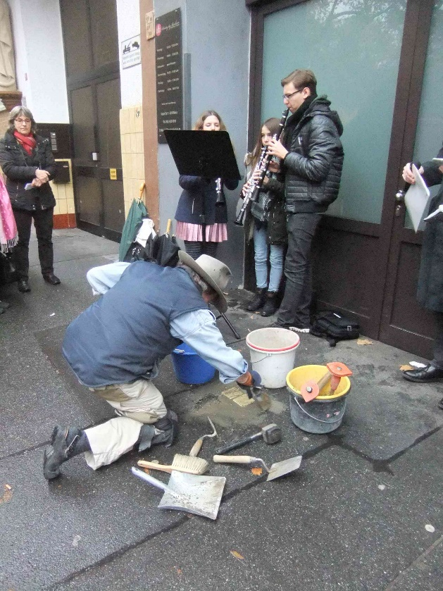
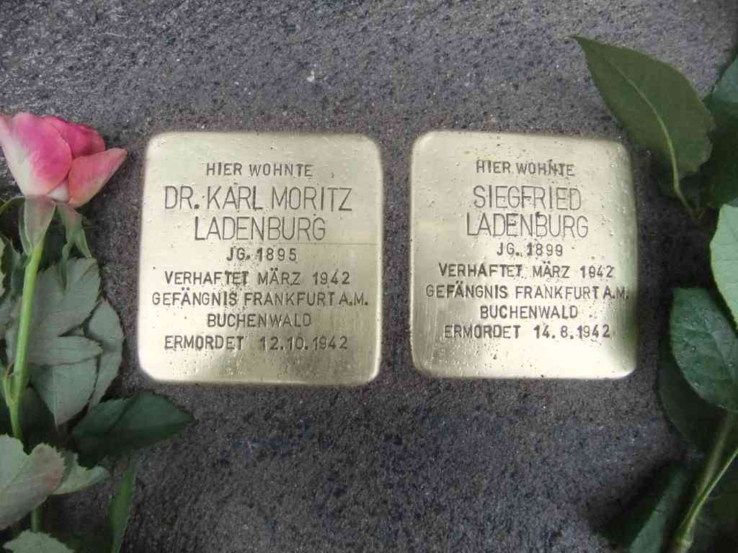
Stolpersteine
Seit 1992 Projekt Stolpersteine von Künstler Gunter Demnig
Erinnerung an die Opfer des Nationalsozialismus.
Verlegung vor dem letzten frei gewählten Wohnhaus
Aktuell 70.000 Steine in 24 Länder
Gunter Demnig bei der Verlegung der Stolpersteine für die Brüder Dr. Karl Moritz und Siegfried Ladenburg in der Kaiserstraße 11 in Mainz im November 2017.
CC BY-SA 4.0, Hedwig Brüchert

Slide 3
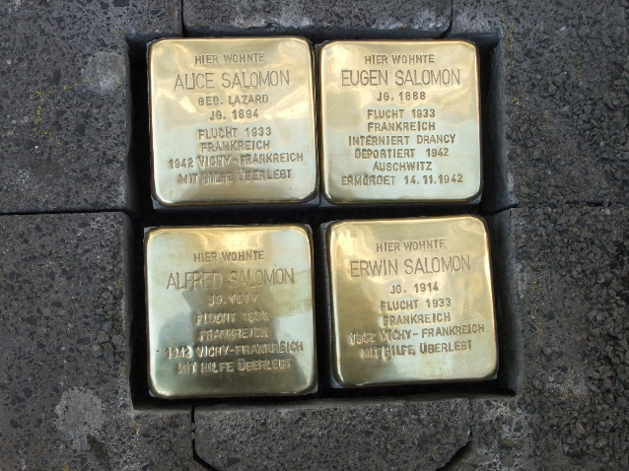
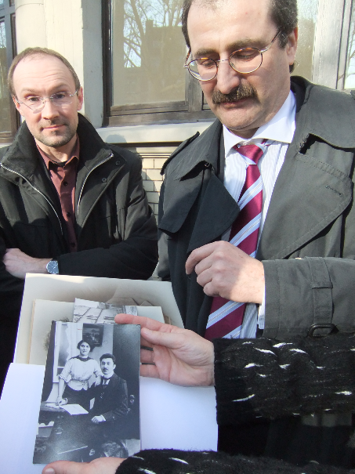

Stolpersteine in Mainz
Stand: Mai 2018
202 Stolpersteine
1 Stolperschwelle
Prominentes Beispiel:
5. März 2013: Steine für Eugen und Alice Salomon und die Kinder Alfred und Erwin
Eugen Salomon: Einer der Gründer vom 1. FSV Mainz 05
Serge Salomon, Enkel von Eugen Salomon mit Foto seiner Großeltern.
CC BY-SA 4.0, Hedwig Brüchert

Slide 4
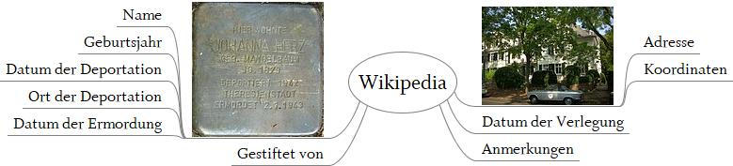
Mainzer Stolpersteine in Wikipedia https://de.wikipedia.org/wiki/Liste_der_Stolpersteine_in_Mainz
Grafik: CC0 1.0
Alle weiteren Daten liegen im Datenportal von Coding da Vinci.
https://codingdavinci.de/daten/

Slide 5
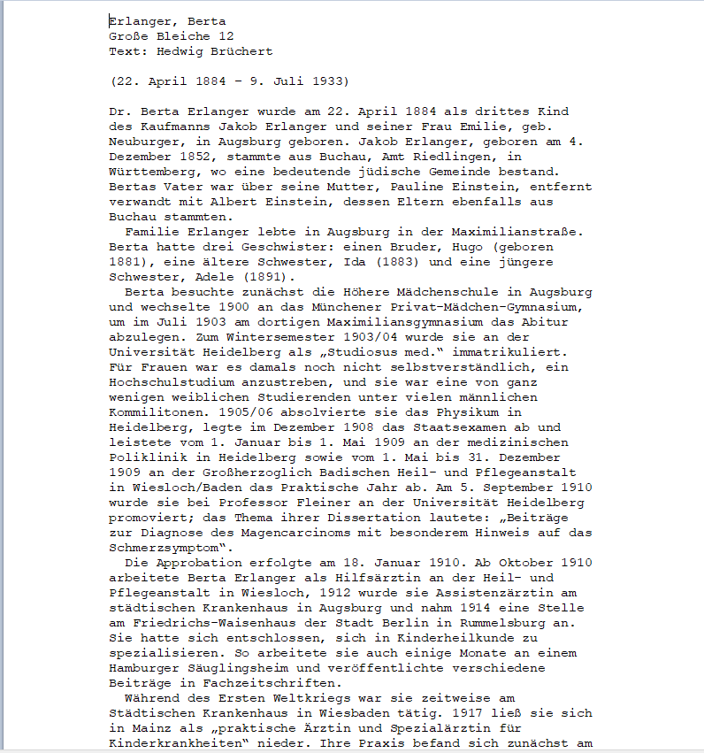
Textdateien
Rund 40 Lebensläufe und Erinnerungen (txt-Format)
Die Texte wurden bei der Verlegung eines Stolpersteines meist von Angehörigen, vorgetragen. Sie beruhen auf historischen Recherchen, oft im Mainzer Stadtarchiv, oder privaten Erinnerungen.
Oben stehen immer der Namen, der auf den Stolpersteinen steht und die Adresse der Verlegung, damit der Text eindeutig zugewiesen werden kann.
Es folgt der Name des/r Autors/in.
Die Längen der Texte variieren stark.

Slide 6
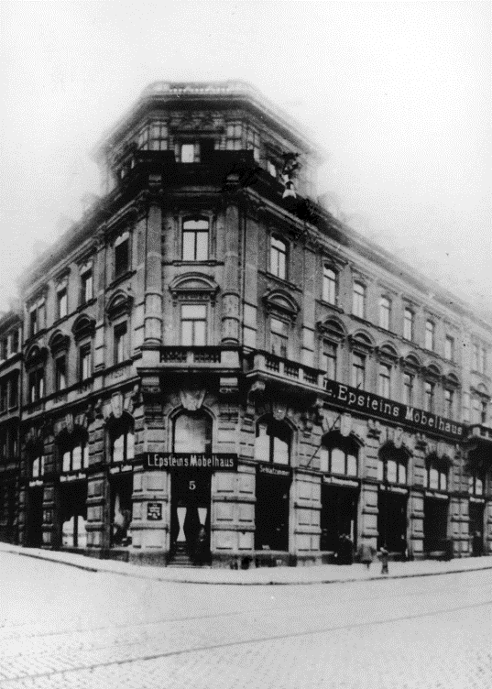
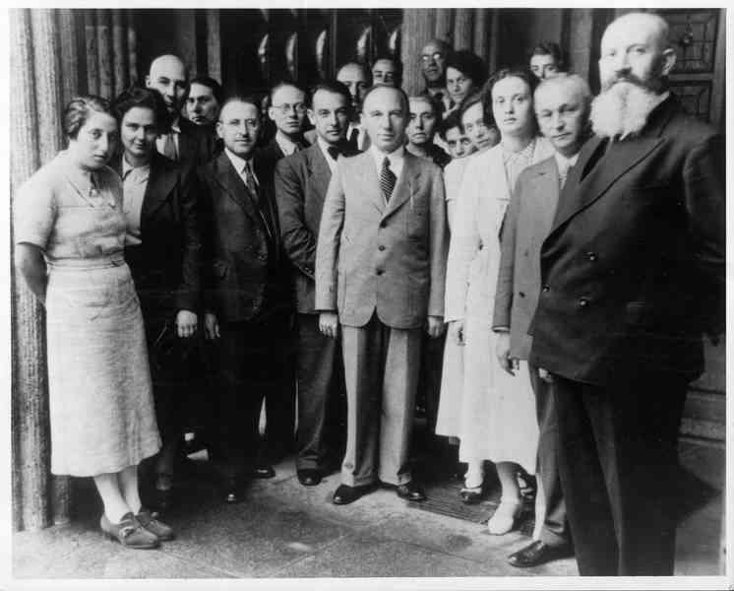
Alte Fotos
Berta Erlanger
Bild: CC0 1.0 Universell
Möbelhaus Epstein
Bild: CC0 1.0 Universell
Auf den alten Fotos sind die Ermordeten und Menschen oder Orte, zu denen sie in Verbindung standen, zu sehen.
(Formate: jpg, tif, png)
Lehrerkollegium der Jüdischen Bezirksschule Mainz
Bild: CC0 1.0 Universell

Slide 7
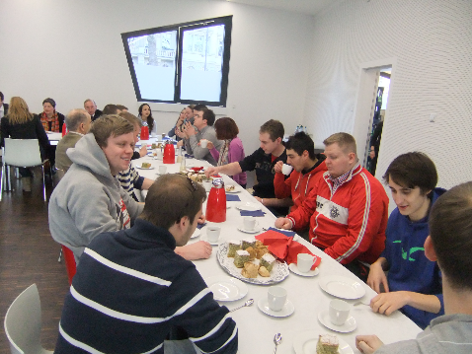
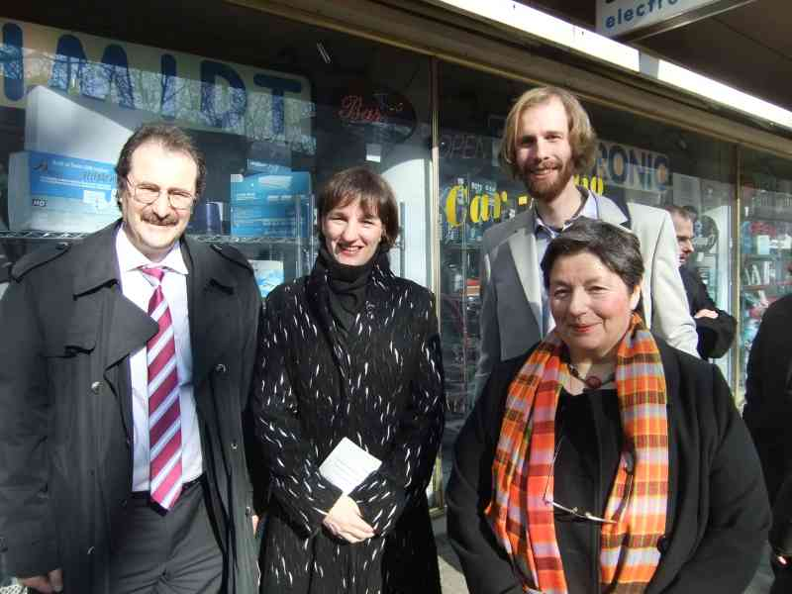
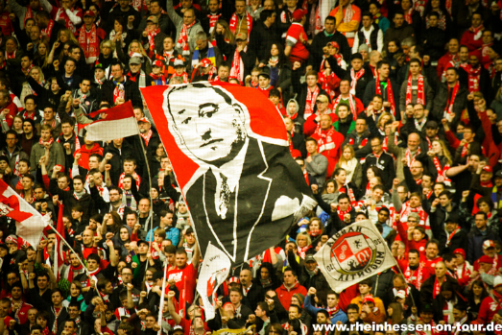
Neue Fotos
Die neuen Fotos dokumentieren meist die Verlegung eines Stolpersteines. Zu sehen sind:
Angehörige und Freunde der Ermordeten
Abgeordnete der Stadt Mainz
Spender
Der Künstler Gunter Demnig
Oft findet im Anschluss eine kleine Feier statt.
Gedenkfeier am 29. Januar 2017 für Eugen Salomons, Mitbegründer von Mainz 05.
Format: jpg
Serge Salomon mit Familie und die Mainzer Kulturdezernentin Marianne Grosse, Foto: CC BY-SA 4.0, Hedwig Brüchert
Feier mit Familie und Freunden im Anschluss an die Verlegung.
Foto: CC BY-SA 4.0,
Hedwig Brüchert
Spiel Mainz 05 gegen Borussia Dortmund, Gedenken an Eugen Salomon, Mitgründer von Mainz 05, Foto: CC BY-SA 4.0, Mainzer Handkäsmafia

Slide 8
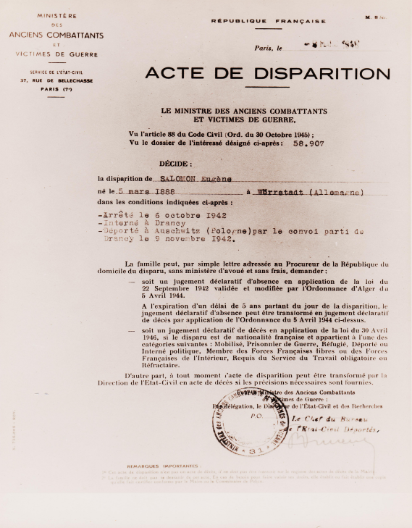
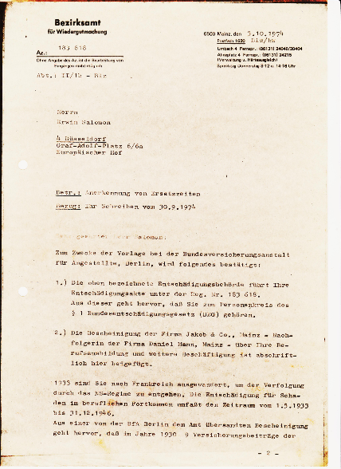
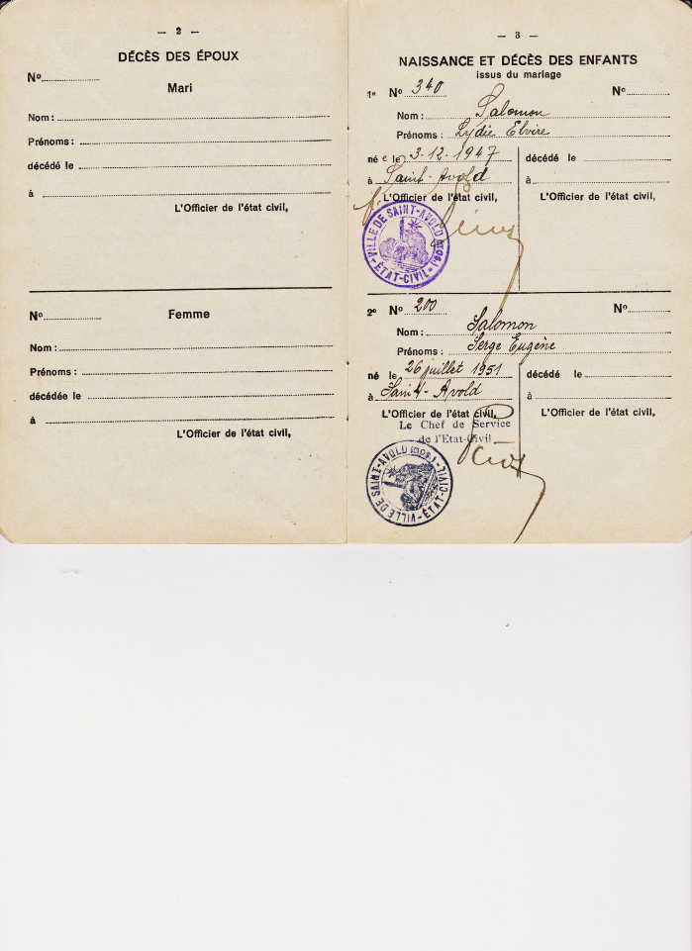
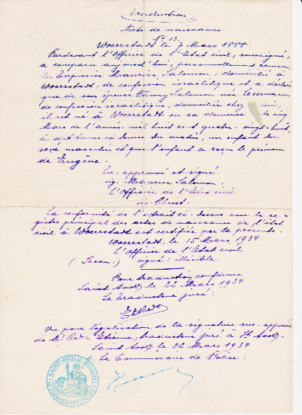
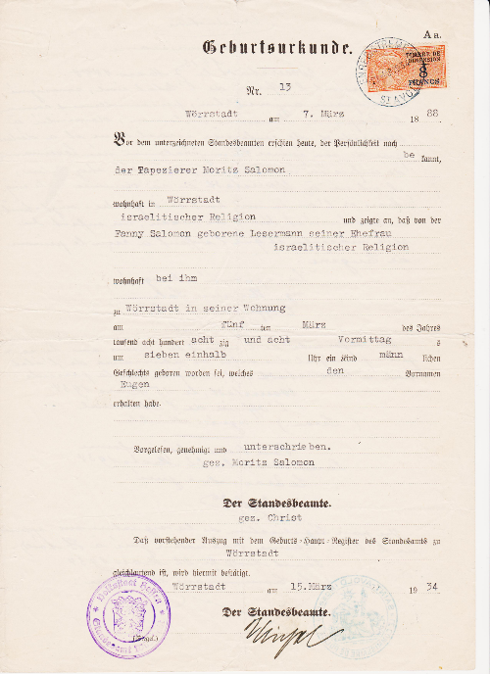
Dokumente
Studien- und Sittenzeugnis
Geburtsurkunden
Familienstammbuch
Gemeinderegister
Deportationsurkunden und -listen
Heiratsurkunden
Vermisstenanzeigen
Bescheinigung für Wiedergutmachung
Formate: jpg, tif
CC0 1.0 Universell

Slide 9
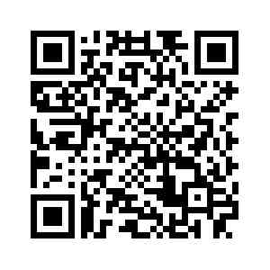
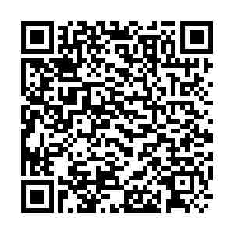
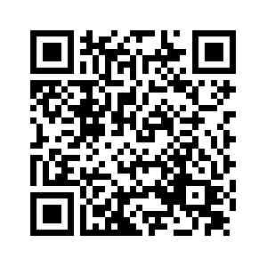
Verwandte Datenquellen
Nachlass Oppenheim:
https://faust.mainz.de/indsuch.FAU?sid=3D78B7CC2&dm=1&ind=1
Lizenz: CC BY-SA 4.0, Stadtarchiv Mainz
OpenStreetMap:
https://tools.wmflabs.org/osm4wiki/cgi-bin/wiki/wiki-osm.pl?project=de&article=Liste_der_Stolpersteine_in_Mainz
Historisches Häuserbuch
https://geodaten.mainz.de/mapbender/app.php/application/mobile_a47_hist_hb

Slide 10
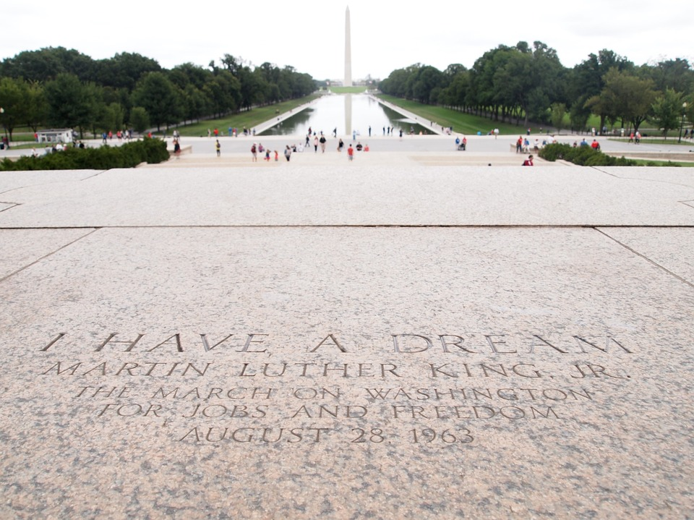
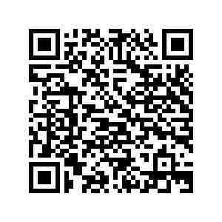
Wunschverwendungen
Visualisierung der Lebensgeschichten auf einer Landkarte
Handy-App, die mich informiert, wenn ich in der Nähe eines Stolpersteins bin und mir die Geschichte der/s Betreffenden erzählt.
Präsentation zum Download:
https://github.com/i3mainz/cdv2018_stolpersteine/blob/master/coding_da_vinci_gross.pdf
CC0 1.0 Universell

